Slide 1
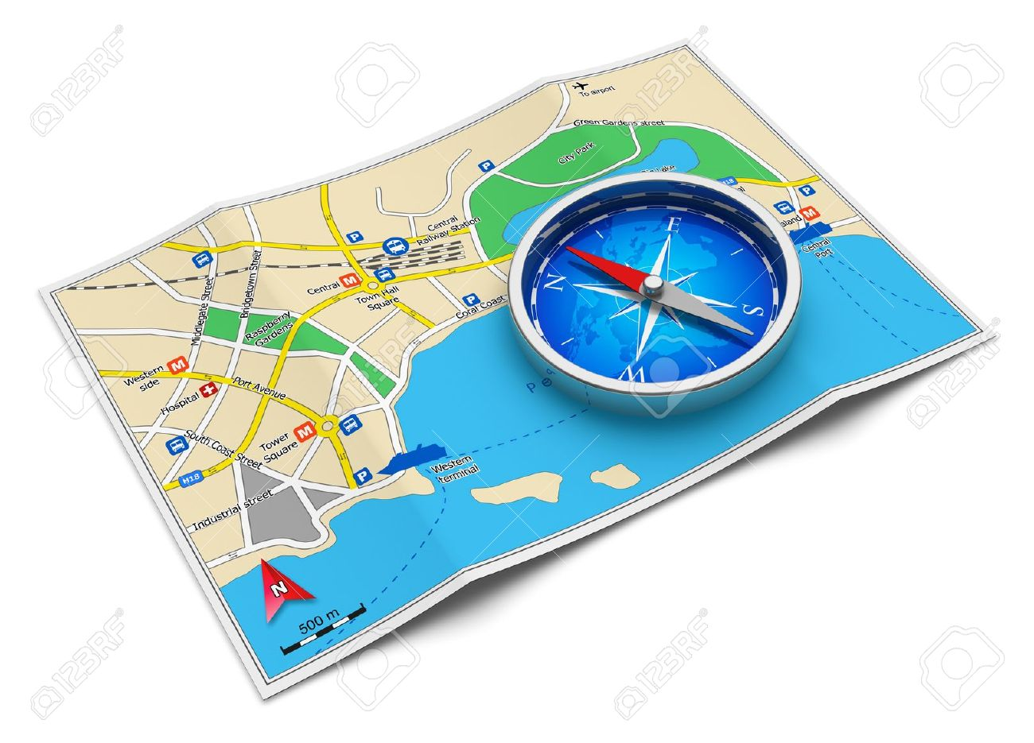
Ako sa orientovať podľa svetových strán
© Mgr. Danka Spišáková

Slide 2
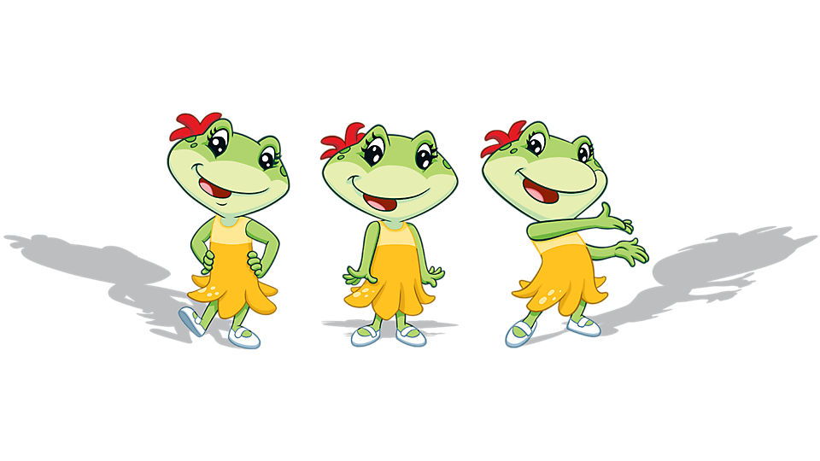
Keď slnko vychádza, je nízko nad obzorom. Najvyššie nad obzorom je na poludnie. Slnečné lúče osvetľujú predmety, za ktorými sa tvoria tiene. Ráno sú dlhé, potom sa skracujú, na poludnie sú najkratšie. Smerujú vždy od slnka.

Slide 3
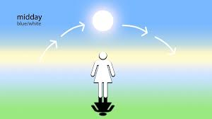
Na pravé poludnie ( pri letnom čase o 13. hodine, pri zimnom čase o 12. hodine) smeruje krátky tieň všetkých predmetov na sever.

Slide 4
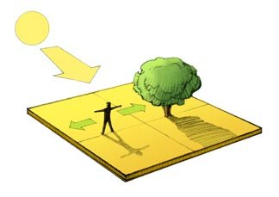
Keď sa na poludnie postavíme chrbtom k slnku a pozeráme v smere svojho tieňa, máme pred sebou sever, za sebou juh. Po našej pravej ruke je východ, po ľavej ruke západ.
sever (S)
východ (V)
západ (Z)
juh (J)

Slide 5
Hlavné svetové strany:
Sever - S
Juh - J
Východ - V
Západ - Z
S
Z
V
J

Slide 6
Vedľajšie svetové strany:
Severovýchod - SV
Severozápad - SZ
Juhovýchod - JV
Juhozápad - JZ
smerová ružica

Slide 7
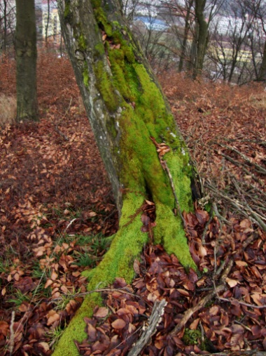
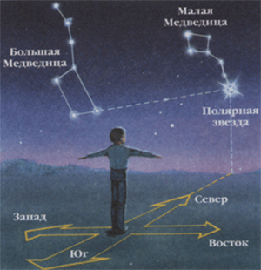
Orientácia v minulosti:
Kedysi sa ľudia orientovali podľa:
slnka
hviezd - Polárka – najjasnejšia hviezda v súhvezdí Malá medvedica (Malý voz).
stromov – machu – zvykne obrastať najskôr zo severnej strany stromu

Slide 8
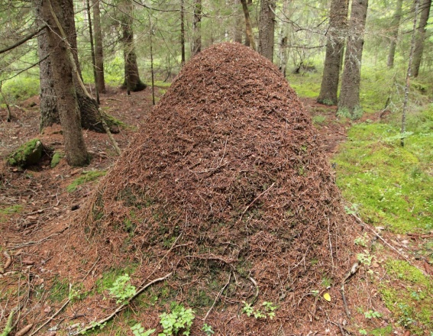
Orientácia v minulosti:
Kedysi sa ľudia orientovali podľa:
mraveniska - pozorujte jeho sklon: na severe stúpa takmer kolmo, z južnej strany pozvoľne klesá
pníkov – letokruhy – na S hustejšie

Slide 9
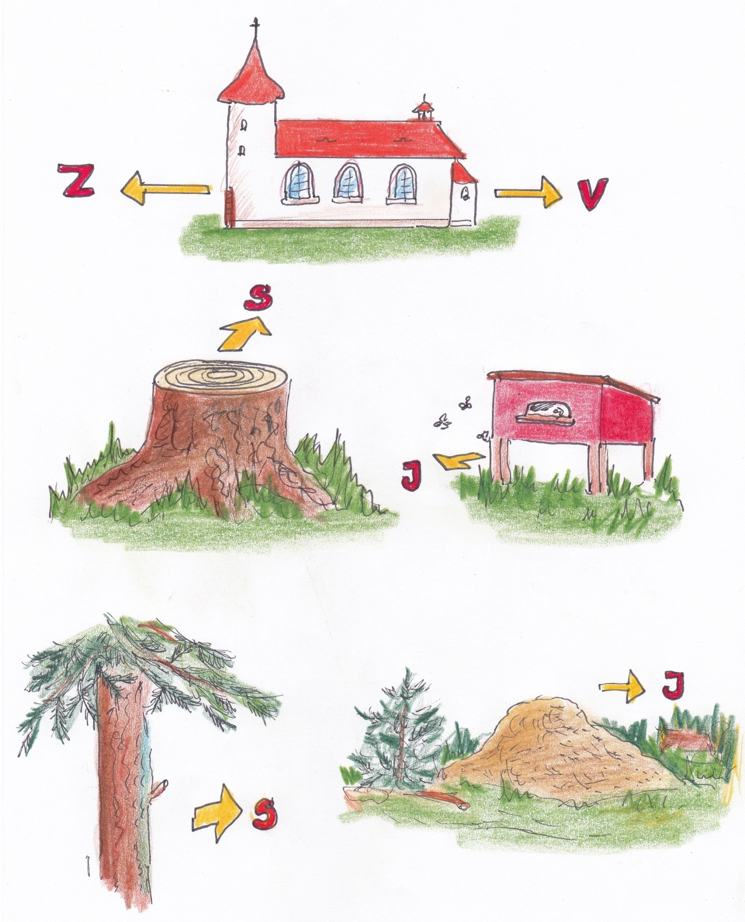
Orientácia
v minulosti

Slide 10
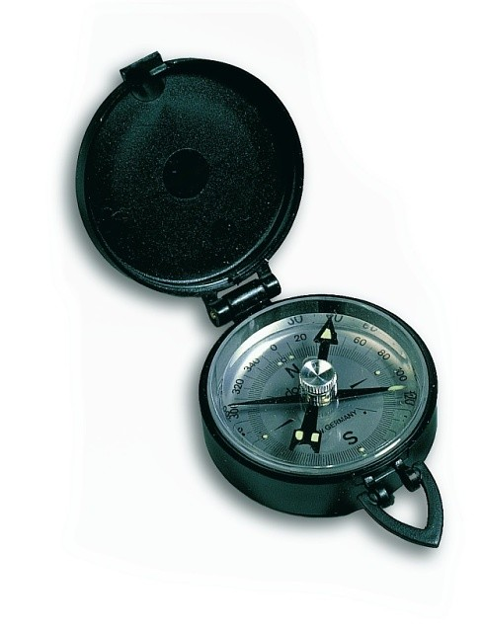
Kompas
Na presné určovanie svetových strán používame kompas. Má tri hlavné časti:
puzdro
smerovú ružicu
magnetickú strelku

Slide 11
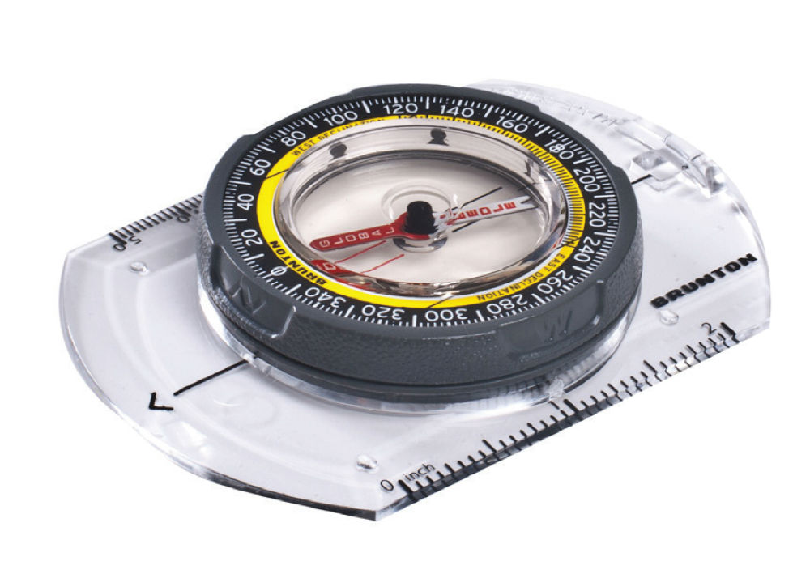
Buzola
Magnetická strelka má dva konce, ktoré ukazujú smer sever -juh.
Tmavý - magnetický koniec strelky smeruje vždy na sever.
Súčasný kompas má vlastnosti podobné buzole. Dajú sa ním merať uhly - azimuty.

Slide 12
Použitie kompasu
Položte kompas do vodorovnej polohy a počkajte, kým sa magnetická strelka ustáli.
Všímajte si smerovú ružicu a otáčajte ju, až sa tmavý koniec strelky kryje so severom na ružici.
V tejto polohe smerová ružica ukazuje správne svetové strany.

Slide 13
Použitie kompasu
Položte kompas do vodorovnej polohy a počkajte, kým sa magnetická strelka ustáli.
Všímajte si smerovú ružicu a otáčajte ju, až sa tmavý koniec strelky kryje so severom na ružici.
V tejto polohe smerová ružica ukazuje správne svetové strany.

Slide 14
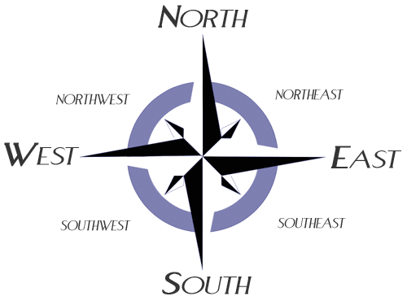
Svetové strany sú napísané na ružici po anglicky.
Kompas – COMPASS
Svetové strany – CARDINAL POINTS
Sever – the NORTH
Juh – the SOUTH
Východ – the EAST
Západ – the WEST
na severe – IN THE NORTH

Slide 15
Opakujeme si
Ktoré sú hlavné svetové strany?
Vymenuj vedľajšie svetové strany.
Čo tvoria hlavné a vedľajšie svetové strany?
Podľa čoho sa orientovali ľudia v minulosti?
Na presné určenie svetových strán používame ...
Koľko častí má kompas? Vymenuj ich.
http://skolakov.eu/prvouka/3-trida/krajina-v-okoli-domova/urcovani-svetovych-stran/cviceni1.htm - precvičenie

Slide 16
Dospoznávania!

Slide 17
ZDROJE:
Učebnica Vlastivedy pre 3.ročník ZŠ – prof. PhDr. M. Kožuchová, Mgr. R. Matúšková, Mgr. M. Šimunková
https://s-media-cache-ak0.pinimg.com/736x/1f/68/61/1f686106b9ade54412a81a628d340257.jpg - smile
http://previews.123rf.com/images/scanrail/scanrail1209/scanrail120900017/15523805-GPS-navigation-tourism-and-travel-route-planning-concept-color--Stock-Photo.jpg - mapa a kompas
https://encrypted-tbn0.gstatic.com/images?q=tbn:ANd9GcTarJoit4rGeAvjpK-Mrx4F-aWXoGN_nVGkPjCQ-M5FHvoOqY7trg – poludňajší tieň
http://www.artistdaily.com/wp-content/uploads/6254.orientation_2D00_crosslit.jpg - tieň a slnko
http://s7.leapfrog.com/is/image/LeapFrog/Printable-Preview_Lilys-Shadow?$lp-content-img$ - žaby
http://www.animated-gifs.eu/category_nature/sun/0001.gif - slnko
http://www.publicdomainpictures.net/pictures/80000/velka/clock-icon.jpg - hodiny
https://speakingformyselfdotorg1.files.wordpress.com/2014/09/clock-12-00.gif - hodiny
http://skolakov.eu/prvouka/3-trida/krajina-v-okoli-domova/orientace-v-krajine/obrazek2.jpg - svetové strany
https://www.eso.org/public/outreach/eduoff/cas/cas2003/cas-projects/bulgaria_uma_1/fig31.gif - orientácia podľa hviezd
https://upload.wikimedia.org/wikipedia/commons/f/fd/Jyv%C3%A4skyl%C3%A4_-_anthill_in_Huhtasuo.jpg – mravenisko
http://www.e-pristroje.cz/pictures/outdoor/x214.jpg - kompas
http://www.helpforenglish.cz/files/compass-rose.gif - anglicky svet.strany
http://www.publikacevymolova.cz/wp-content/uploads/2014/09/svetove-strany-priroda.jpg - orientácia v minulosti

